Slide 1
«Использование материалов Банка России при изучении дисциплины СГ.05 Основы финансовой грамотности по специальности 23.02.06 Техническая эксплуатация подвижного состава железных дорог» Выполнила: Преподаватель ГБПОУ «ГК г. Сызрани» Кромская Р.К.

Slide 2
Введение
Финансовая грамотность играет ключевую роль в профессиональном развитии, особенно в технической эксплуатации подвижного состава железных дорог. Недостаток финансовых знаний может привести к неэффективному использованию ресурсов, что влияет на железнодорожный транспорт. Использование материалов Банка России важно для обучения студентов, так как они содержат актуальную информацию по финансовым инструментам и рискам. Наша работа сосредоточится на методах обучения, оценке эффективности и развитии курса финансовой грамотности, подчеркивая его значимость для подготовки квалифицированных специалистов.

Slide 3
Введение в финансовую грамотность
Финансовая грамотность – это способность осознанно управлять своими финансами, принимать обоснованные решения и планировать бюджет. Наработка таких навыков помогает избежать долгов и строить финансовое будущее. Обучение финансовой грамотности должно начинаться в раннем возрасте и охватывать составление бюджета, учет доходов и расходов, управление долгами. Внедрение курсов финансовой грамотности в учебные заведения подготовит молодежь к современным финансовым вызовам, особенно в сферах, связанных с технической эксплуатацией подвижного состава, повышая их уверенность и навыки в финансовом управлении.

Slide 4
Роль Банка России в повышении финансовой грамотности
Банк России активно способствует повышению финансовой грамотности через стратегию до 2030 года, разработанную совместно с Минфином. Основное внимание уделяется взрослому населению, обучающемуся бюджетной и инвестиционной грамотности, ответственного заимствования и безопасному использованию финансовых технологий. В 2024 году появятся новые информационные материалы и образовательные программы, включая интерактивные платформы. Инициативы включают тренинги и семинары, что поможет гражданам принимать осознанные финансовые решения и улучшит их поведение на финансовом рынке.

Slide 5
Схема программ повышения финансовой грамотности от Банка России

Slide 6
Разработка рабочей программы дисциплины
Рабочая программа дисциплины «Основы финансовой грамотности» для специальности 23.02.06 «Техническая эксплуатация подвижного состава железных дорог» разработана с учетом ФГОС и утверждена Министерством просвещения РФ. Программа сочетает теоретические и практические компоненты, уделяя внимание финансовым рискам, бюджетированию и оптимизации расходов. Актуальность финансовой грамотности в данной области помогает студентам эффективно управлять финансами, повышая общую эффективность работы железнодорожного транспорта, и готовит их к реальным практическим условиям.

Slide 7
Пример структуры программы для специальности 23.02.06.Техническая эксплуатация подвижного состава железных дорог

Slide 8
Методические подходы к обучению
Образование в сфере финансовой грамотности требует комплексного подхода. Основные методические рекомендации акцентируют внимание на компетентностном, личностно-деятельностном, практико-ориентированном и системно-деятельностном подходах. Эти подходы акцентируют проблемы практического применения знаний, учитывают интересы студентов и создают ситуации для взаимодействия с реальными финансовыми инструментами. Адаптация методик к особенностям технической эксплуатации подвижного состава железных дорог обеспечит подготовку специалистов, способных эффективно управлять финансами в своей области.

Slide 9
Методические подходы к обучению финансовой грамотности

Slide 10
Методические подходы к обучению финансовой грамотности

Slide 11
Практическое применение знаний
Финансовая грамотность в технической эксплуатации подвижного состава начинается с исследований материалов Банка России. Студенты должны овладеть теорией финансового менеджмента, включая управление активами, анализ затрат и разработку финансовых стратегий. Практическое применение этих знаний позволяет оценивать финансовую устойчивость организаций и внедрять инновационные модели. Интеграция финансовых навыков в образование способствует устойчивому развитию железнодорожного сектора и повышению его эффективности.

Slide 12
Оценка эффективности обучения
Эффективность обучения финансовой грамотности требует системного подхода и современных методик оценки. Важным инструментом служат тесты, позволяющие не только оценить уровень усвоения знаний, но и выявить пробелы в обучении. Понимание финансовых принципов требует теоретической базы и практического применения, что достигается через кейс-методы и семинары. Разнообразие образовательных технологий, таких как игровые формы и проектная деятельность, способствует глубокому усвоению материала. Анализ и адаптация методов оценки на основе международного опыта улучшает результаты и интерес студентов.

Slide 13
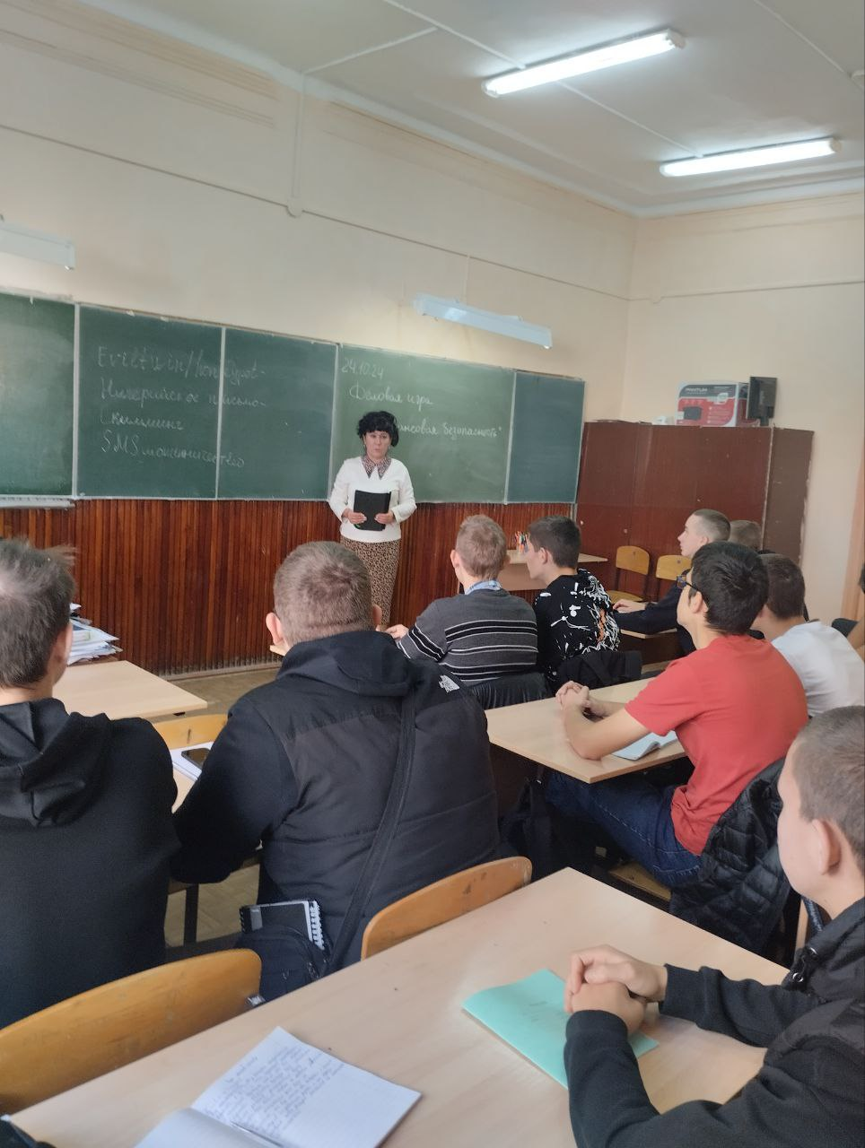
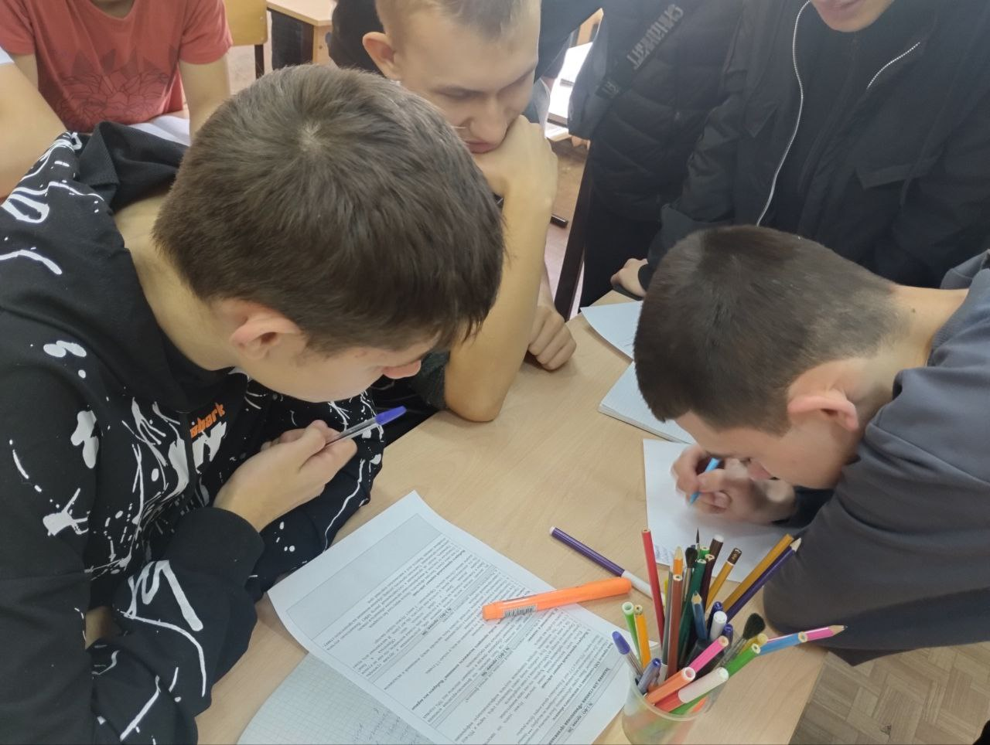
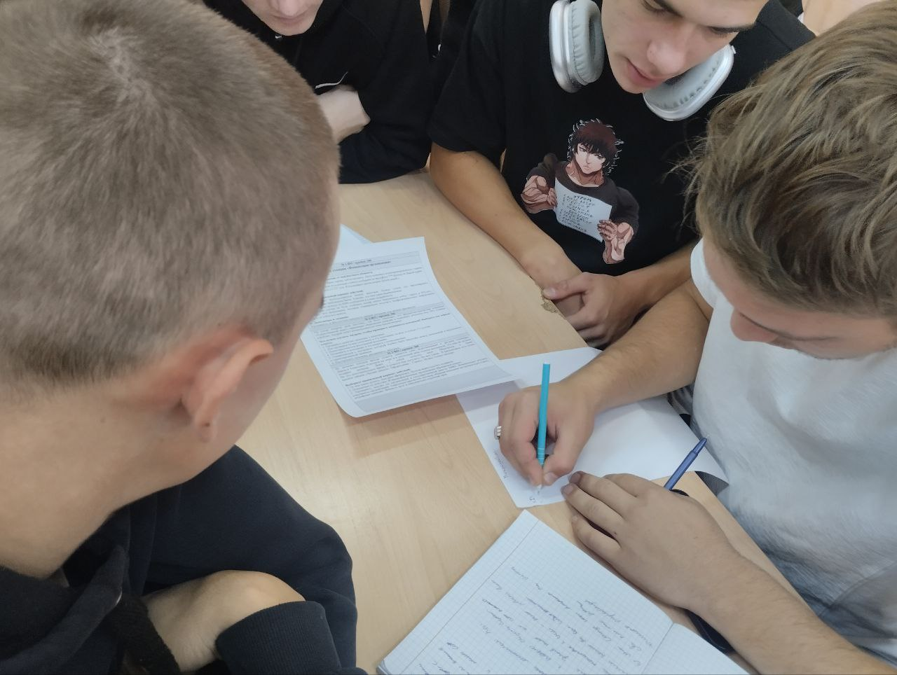
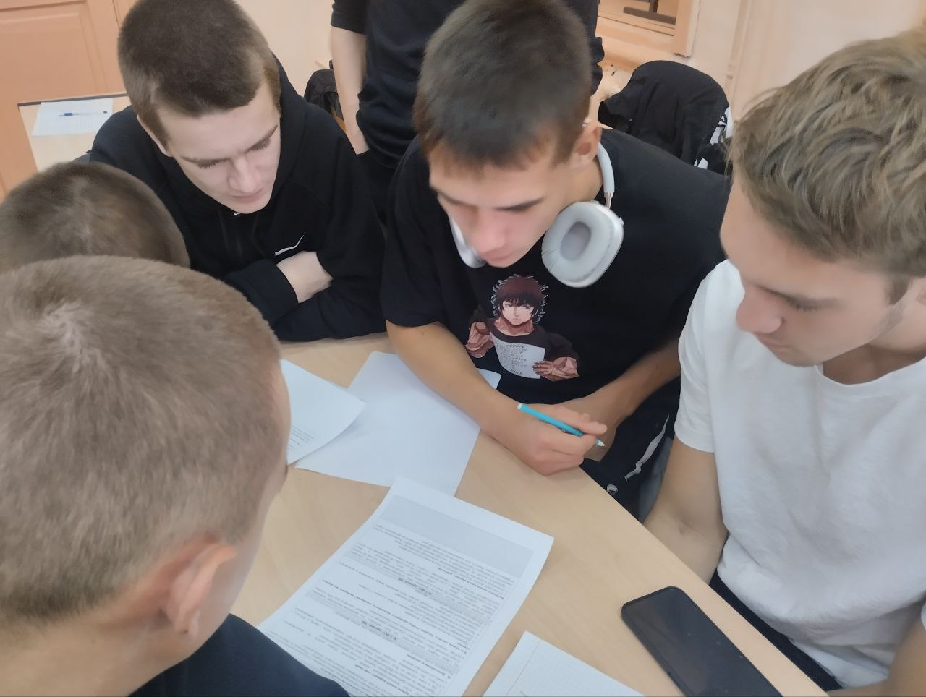
Внедрение интерактивных форм обучения – одно из важнейших направлений совершенствования подготовки обучающихся Основам финансовой грамотности
Игровая технология - деловая игра игра

Slide 14
Деловая игра "Финансовая безопасность"
Цели мероприятия:
-сформировать ответственность за своё финансовое поведение
- сформировать навык уверенного противодействия мошенническим схемам
- сформировать представление о мошенниках как уголовных преступниках, которые будут наказаны.
Задачи: рассказать, что понимается под финансовым мошенничеством и что жертвой мошенников может стать любой человек. Показать на моделях ситуаций приёмы финансового мошенничества. Научить определять причины, по которым люди становятся жертвами мошенников. Научить поведенческим приёмам противодействия мошенникам. Показать на примерах реальных исторических личностей финансовых мошенников негативные последствия их преступной деятельности.

Slide 15
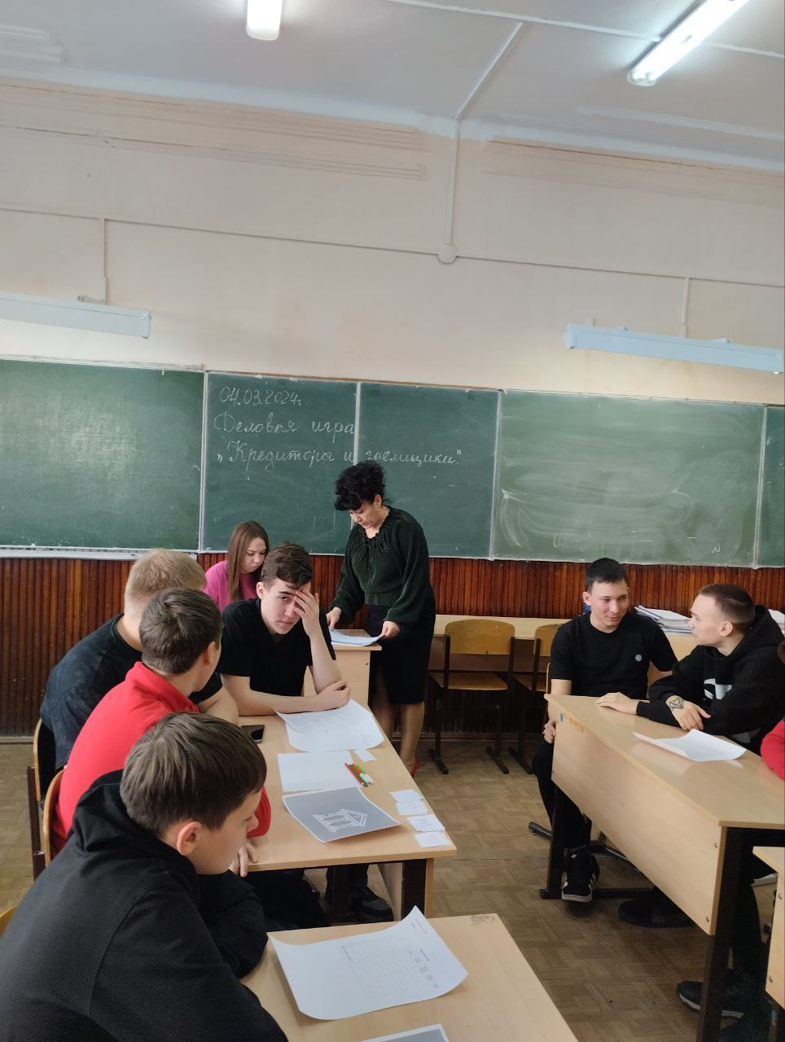
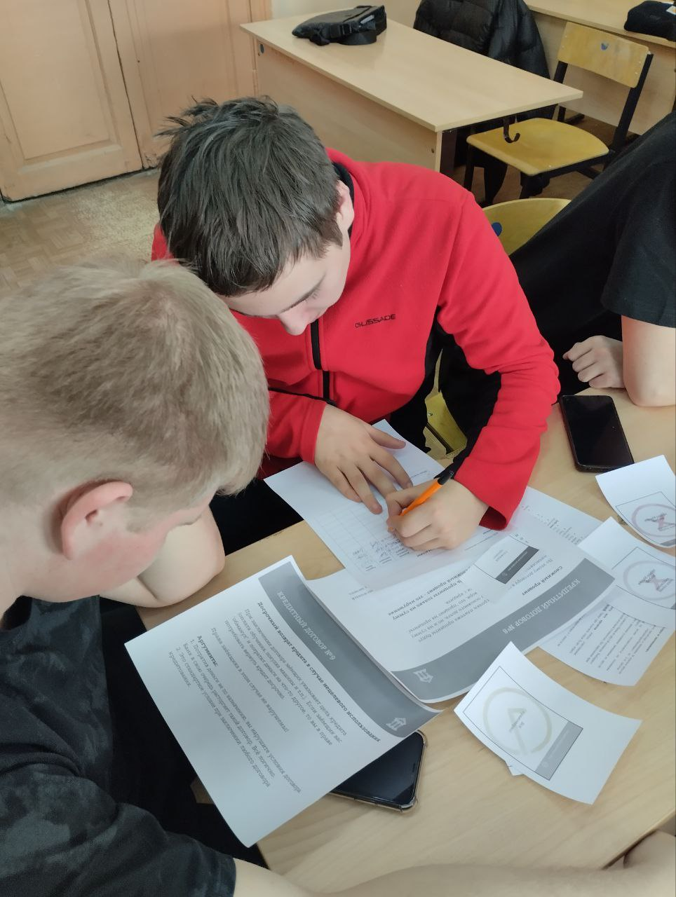
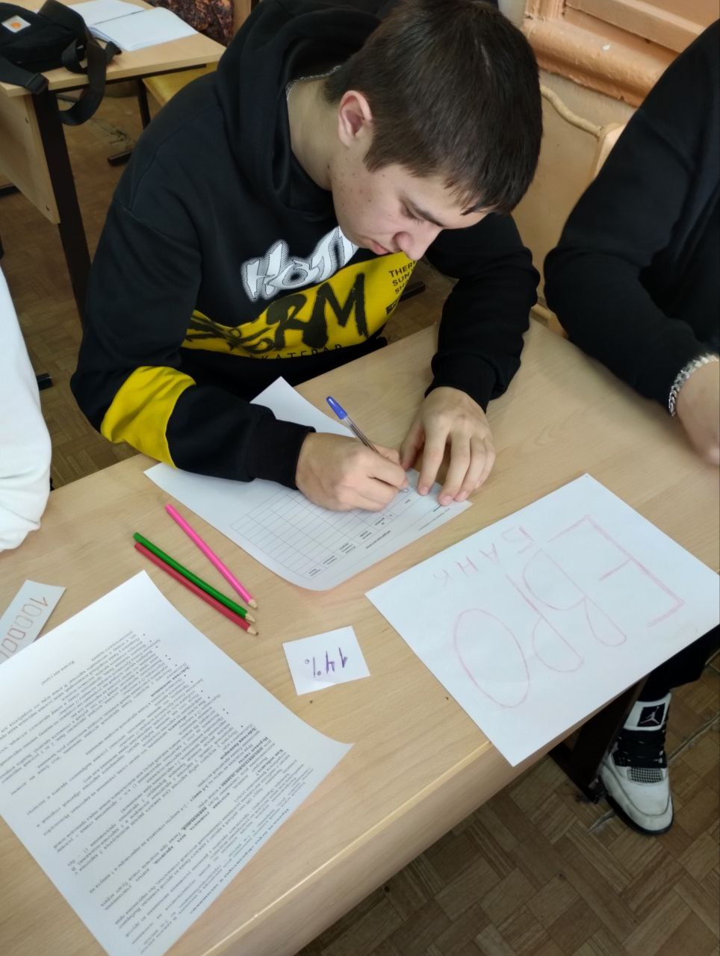
Деловая игра по основам финансовой грамотности "Кредиторы и заёмщики"
Цель мероприятия - научиться анализировать и сравнивать предложения при оформлении кредита, сформировать у участников установку на ответственное отношение к выбору финансовых услуг и подписанию договоров.

Slide 16
Подходы к оценке эффективности обучения программам

Slide 17
Перспективы развития курса
Курс «Основы финансовой грамотности» станет важным инструментом в образовательных учреждениях, нацеливаясь на повышение финансовой грамотности как ключевой компетенции. Важным шагом станет подготовка учителей, что будет способствовать формированию финансово грамотного поколения. Курсы в учебных заведениях, охватывающие бюджетирование и инвестирование, будут актуальны для студентов технических специальностей. Сотрудничество с финансовыми организациями и разнообразные методы обучения укрепят практические навыки студентов, необходимы для успешной карьеры в области эксплуатации подвижного состава.

Slide 18
Заключение
Финансовая грамотность является ключевым компонентом подготовки специалистов в области "Техническая эксплуатация подвижного состава железных дорог". Применение материалов Банка России обогащает образовательные программы, содействует формированию навыков критического мышления и практического применения финансовых знаний. Непрерывное обновление учебных курсов с учетом современных тенденций и использование интерактивных методов обучения обеспечат подготовку высококвалифицированных специалистов, готовых к вызовам реального мира и требованиям рынка труда.

Slide 19
Спасибо за внимание!

